Slide 4
Характеристика НЗ
Учнів – 1205
Початкова школа – 20 класів, 600 учнів
Школа ІІ ступеня– 19 класів, 538 учнів
Школа ІІІ ступеня – 2 класи, 67 учнів

Slide 7
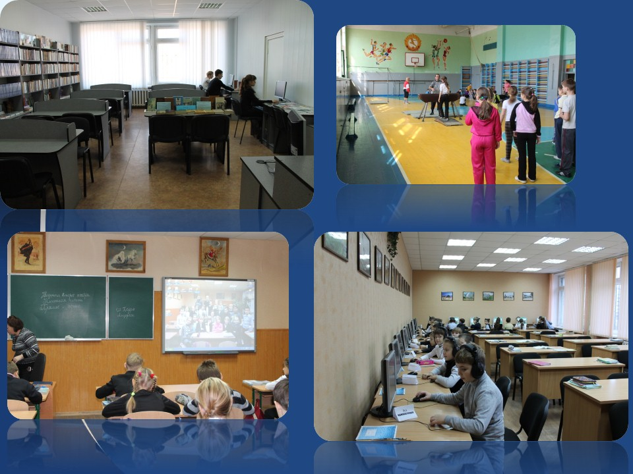

Slide 8
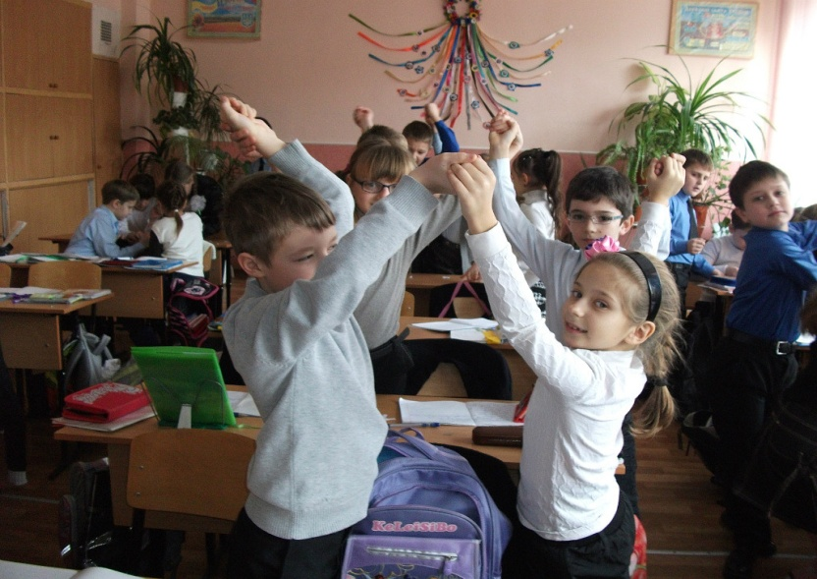
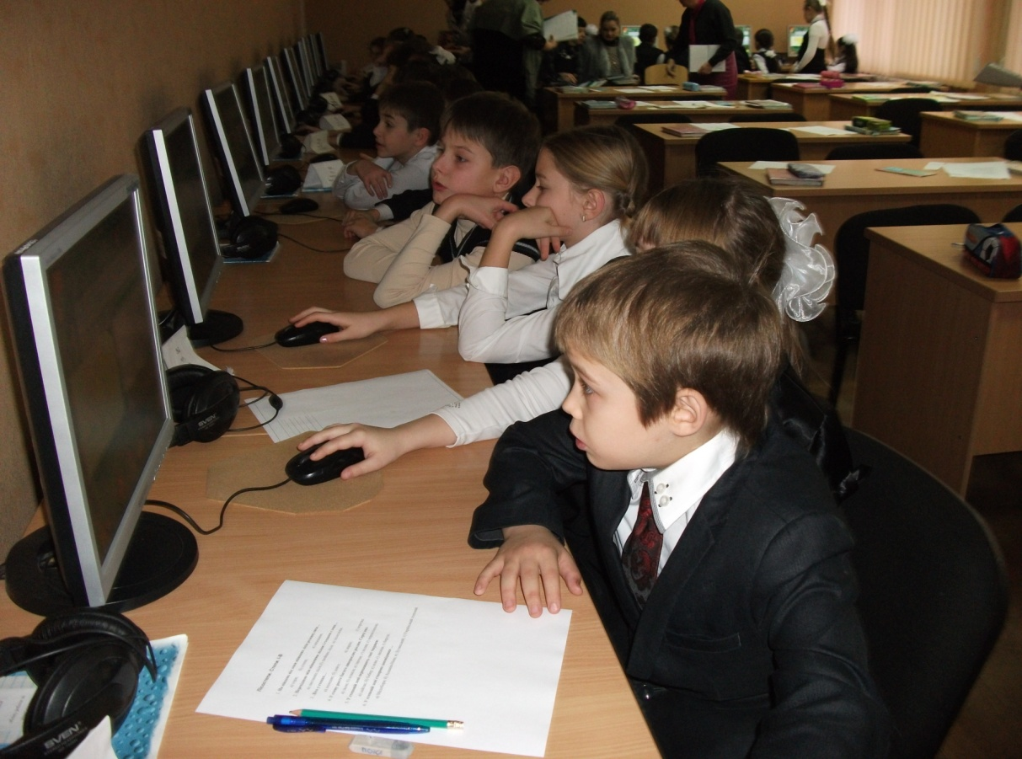
Складові готовності дитини до навчання у школі

Slide 9
Складові готовності дитини до шкільного навчання 1. Фізична готовність 2. Соціальна готовність 3. Психологічна готовність: - інтелектуальна (розумова); - мотиваційна; - емоційно – вольова.

Slide 10
Пам’ять
Здоров’я
Мислення
Самостійність,
самоорганізація
Мова,
кругозір
Увага
Зорово-моторна координація
Бажання бути школярем
Уміння
спілкуватися
Готовність дитини
до школи

Slide 11
Готовність дитини до школи
Можливо, бажано, однак не необхідно
НЕОБХІДНО
читати,
писати,
рахувати,
Вміння спостерігати,
Вміння порівнювати,
Вміння аналізувати,
Розвинена увага,
образне мислення,
вміння виконувати елементарні мовні творчі завдання
Відповідний віку фізичний і психічний розвиток

Slide 12
КРИТЕРІЇ ГОТОВНОСТІ ДО ШКОЛИ:дитина вміє, знає, називає
1. Називає себе (П. І. Б.), маму, тата, бабусю, дідуся (орієнтація у внутрішньосімейних зв’язках)
2. Називає пори року, кількість і назви місяців у році, днів у тижні.
Знає, який зараз рік, тиждень, день.
Вмє відповісти на питання типу «Коли птахи відлітають на південь?», «Коли холодно і іде сніг?», «В який день люди не ходять на роботу?», «В яку пору року листя жовтіє?» …
3. Знає назви всіх оточуючих її предметів: меблів, посуду, одягу, побутовіих та електроприладів, рослин, тварин, явищ природи, назви улюблених мультфільмів, казок, книжок, імена улюблених героїв.

Slide 13
КРИТЕРІЇ ГОТОВНОСТІ ДО ШКОЛИ:дитина вміє, знає, називає
4. Вміє прочитати (можна по складам) невеликий, простий текст з декількох речень.
5. Може написати або скопіювати просту фразу, наприклад, «він їв суп»
6. Знає прямий і зворотний відлік в межах 20.
7. Вміє складати і віднімати числа в межах 10.

Slide 14
КРИТЕРІЇ ГОТОВНОСТІ ДО ШКОЛИ:дитина вміє, знає, називає
8. Володіє навичками узагальнення (в картинках вибрати, що об’єднує …), виключення з ряду.
10. Знаходить схожість і відмінність між предметами.
11. Вміє скласти розповідь за картинкою або за серією картинок.
12. Знає основні геометричні фігури – коло, овал, прямокутник, трикутник, квадрат, вміє їх намалювати.
13. Запам’ятовє 5-7 слів з 10 чітко названих.

Slide 15
КРИТЕРІЇ ГОТОВНОСТІ ДО ШКОЛИ:дитина вміє, знає, називає
15. Вміє відповісти на питання: що буває раніше – обід чи вечеря, хто більший – корова або коза, у корови дитинча теля, а у коня …
16. Знає 10-12 основних кольорів.
17. Вміє намалювати фігуру людини з усіма основними частинами тіла.
18. Слухає казку і переказує ключові події.
19. Утримуває увагу на заданому виді діяльності 10 хв.

Slide 16
КРИТЕРІЇ ГОТОВНОСТІ ДО ШКОЛИ:дитина вміє, знає, називає
20. Розуміє, що таке школа, чим там займаються і навіщо туди ходять.
21. Вміє визначати напрямок: вперед, назад, направо, наліво, вгору, вниз.
22. Уважно слухати і виконувати завдання, які пропонуються в усній формі;
23. Може самостійно виконувати необхідне завдання за зразком, який сприймається зором.

Slide 17
ФІЗІОЛОГІЧНІ ПОКАЗНИКИ
1. Зміна не менше 5 молочних зубів на корінні.
2. Дістає рукою через верхівку до верхньої частини протилежного вуха (Філліпінський тест).
3. Якщо дитина стоїть боком, проявляється прогин хребта в попереку.
4. Яскраво проявляються суглоби на пальцях і колінах.
5. Вміє кидати і ловити м’яч.
6. Вміє зав’язувати шнурки, застібати ґудзики, блискавки – це ознака розвитку дрібної моторики.
7. При рукостисканні – її великий палець вгорі.
8. Скачок в зрості.
9. Може повторити прості пальчикові ігри (наприклад, по столу переминати пальцями, зробити пальцями «перемога» і т. д.).

Slide 18
СПОСОБИ ДІЗНАТИСЯ У ДИТИНИ ПРО ШКОЛУ
1.Що тобі сподобалося нині у школі? А що не сподобалося? 2. Розкажи мені що-небудь смішне, над чим ти сьогодні сміявся у школі? 3. Якби ти міг вибрати, з ким би ти хотів сидіти в класі? А з ким би точно не хотів сидіти? Чому? 4. Що тобі найбільше подобається у школі? 5. Яке дивне або неприємне слово ти нині почув у школі?

Slide 19
СПОСОБИ ДІЗНАТИСЯ У ДИТИНИ ПРО ШКОЛУ
6. Якби ми запросили сьогодні твого вчителя до нас у гості, що б він мені розповів про тебе, як думаєш? 7. Кому ти сьогодні допоміг? 8. Може, хтось тобі сьогодні допоміг? 9. Розкажи мені, що нового ти дізнався сьогодні? 10. Чи був момент, коли ти відчував себе найщасливішим?

Slide 20
СПОСОБИ ДІЗНАТИСЯ У ДИТИНИ ПРО ШКОЛУ
11. Тобі нині не було сумно в школі? 12. Якби інопланетяни прилетіли в ваш клас і забрали когось з учнів, кого б ти хотів, щоб вони забрали? 13. З ким би ти хотів пограти на перерві з тих, з ким ти ще ніколи не грав? 14. Яке слово вчитель найчастіше сьогодні повторював? 15. Чого ти не хочеш робити в школі?

Slide 21
СПОСОБИ ДІЗНАТИСЯ У ДИТИНИ ПРО ШКОЛУ
16. Де ти найчастіше буваєш на перервах? 17. Хто найсмішніший учень у вашому класі? Чому він такий смішний? 18. Тобі сподобався сьогоднішній обід? 19. Як ти думаєш, може, комусь із вашого класу краще піти зі школи?

Slide 22
Навчальний план початкової школи з українською мовою навчання з вивченням російської чи іншої мови національних меншин (наказ МОН України від 10.06.2011)
Українська мова – 7
Російська мова – 2
Іноземна мова – 1
Математика – 4
Природознавство – 2
Образотворче мистецтво – 1
Трудове навчання – 1
Основи здоров’я – 1
Фізична культура – 3
Музичне мистецтво – 1
__________________________________
Гранично допустиме навчальне навантаження – 23 години

Slide 23
Розклад дзвінків
1. 8.00-8.35
2. 8.50 – 9.25
Харчування в їдальні
3. 9.55 - 10.30
4. 10.45 – 11.20
5. 11.35 - 12.10
Перебування у ГПД
За кошти батьків
бюджетні

Slide 24
Медичний огляд
На посадку – медичні документи з заключною печаткою

